Slide 1


ỦY BAN NHÂN DÂN PHƯỜNG PHÚC LỢI
TRƯỜNG MẦM NON BAN MAI XANH
HOẠT ĐỘNG LÀM QUEN CHỮ VIẾT
Đề tài: Làm quen chữ cái b, d, đ
Thời gian: 30 - 35 phút
Lứa tuổi: Mẫu giáo lớn 5-6 tuổi

Slide 2

Làm quen chữ b

Slide 3

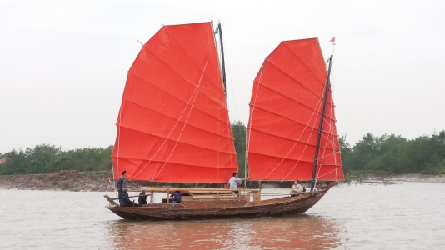
ThuyÒn buåm

Slide 4
t
h
u
y
Ò
n
b
u
å
m

Slide 5
b

Slide 7
B
b
b

Slide 8
Làm quen chữ d

Slide 9

Nh¶y dï

Slide 10
n
h
¶
y
d
ï

Slide 11
d

Slide 13
D
d
d

Slide 14
Làm quen chữ đ

Slide 15
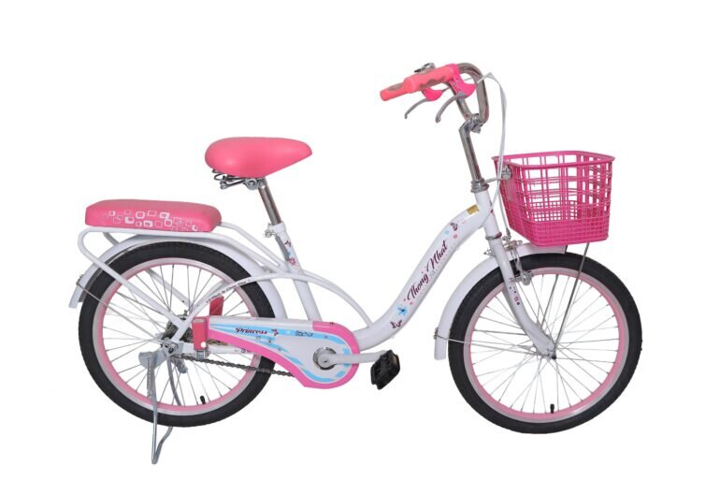
Xe ®¹p

Slide 16
x
e
®
¹
p

Slide 17
®

Slide 19
§
®
đ

Slide 20
So sánh chữ b - d - đ

Slide 21
So s¸nh ch÷ b - d
b
d

Slide 22
So s¸nh ch÷ d - ®
d
®

Slide 23
Trò chơi

Slide 24

Trò chơi 1
Tìm bạn thân

Slide 25

Trò chơi 2
Ai trồng hoa giỏi

Slide 26


Hẹn gặp lại các con ở buổi học lần sau!

